Slide 1
Отчет о деятельности
Контрольно-счетной палаты
Чувашской Республики
за 2019 год
Докладчик:
Председатель
Контрольно-счетной палаты
Чувашской Республики
С.И. Аристова
г.Чебоксары
2020 г.

Slide 2
Динамика проверенных средств и количества мероприятий и объектов контроля
Объем проверенных средств в динамике
Всего проверено средств
55 434,7 млн. рублей
13

Slide 3
Проверенные бюджетные (внебюджетные) средства в разрезе направлений (млн.руб.)
Проверки с выходом на объекты контроля
7 025,0 Всего
Экономика, промышленность
2 053,6 (29,2%)
Строительство, дорожное хозяйство
1 737,1 (24,7%)
Образование, культура, спорт, социальная политика
1 332,6 (19,0%)
Здравоохранение, в том числе ТФОМС
1 076,9 (15,3%)
Межбюджетные трансферты, направленные в муниципальные образования
322,5 (4,6%)
Сельское хозяйство
305,9 (4,4%)
Национальная безопасность и правоохранительная деятельность
196,4 (2,8%)
Внешняя годовая бюджетная отчетность
(камеральные проверки)
Всего
48 409,7

Slide 4
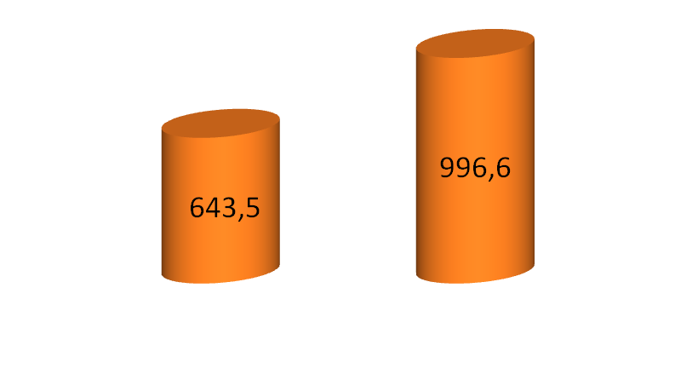
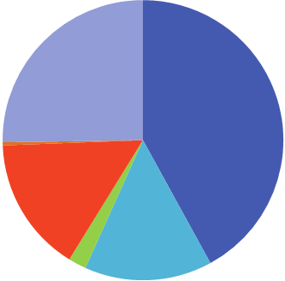
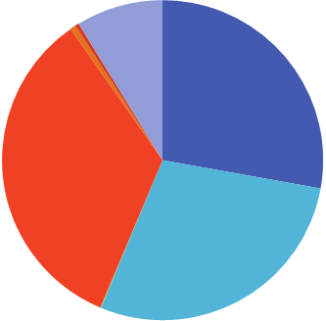
Структура нарушений (с учетом неэффективного использования денежных средств и имущества) (млн.руб.)
2018
2019
270,3 | Нарушения при формировании и исполнении бюджетов | 277,2
94,9 | Нарушения ведения бухгалтерского учета | 275,4
13,3 | Нарушения в сфере управления и распоряжения государственной собственностью | 9,2
100,3 | Нарушения при осуществлении государственных (муниципальных) закупок и закупок отдельными видами юридических лиц | 337,9
2,3 | Нецелевое использование денежных средств | 5,6
0 | Иные нарушения | 3,8
162,4 | Неэффективное использование денежных средств | 87,5

Slide 5
Сведения о выявленных нарушениях
Неэффективное использование денежных средств и материальных ресурсов и имущества
Предотвращено
164,5 млн. руб.
2018
2019

Slide 6
Принятые меры в части устранения выявленных недостатков
( с 2018 г. в количественном выражении)
84 представления
-5
41 производство по делам об административных правонарушениях
-21
0 уведомлений о применении бюджетных мер принуждения
-9
46 лиц привлечено к дисциплинарной ответственности
+21
94 информационных письма в органы исполнительной власти
+32
28 материалов, направленных в органы прокуратуры и правоохранительные органы
+8
2 уголовных дела
-1

Slide 7
Аудит государственных и муниципальных закупок (тыс.руб.)
Количество финансовых
нарушений - 207
Количество процедурных нарушений - 263
2018
2019
48 592,6 | Нарушения при обосновании и определении цены | 231 593,6
6 326,3 | Внесение изменений в контракт с нарушением требований законодательства | 1 336,7
26 939,8 | Нарушения условий реализации контрактов | 24 541,1
13 396,8 | Нарушения связанные с приемкой и оплатой товаров, работ, услуг, несоответствующих условиям контракта | 47 035,4
913,9 | Неиспользование мер обеспечения обязательств | 2 367,4
3 111,8 | Неприменение мер ответственности по контракту | 15 957,7
1 043,6 | Иные нарушения | 15 039,7

Slide 8
Задачи Контрольно-счетной палаты
Мониторинг выполнения задач в рамках реализации региональных проектов и государственных программ, достижение запланированных показателей
Планирование деятельности, направленной на предупреждение финансовых нарушений, с учетом риск-ориентированного подхода
Дальнейшее расширение использования информационных ресурсов,
общедоступных баз данных
Взаимодействие с общественными институтами, привлечение экспертов, доведение результатов контрольных мероприятий в доступном для граждан формате

Slide 9
Планы Контрольно-счетной палаты
Совместные мероприятия со Счетной палатой РФ по использованию бюджетных ассигнований
Содержание региональных автомобильных дорог | Создание и развитие индустриальных парков |  | Мониторинг совершенствования механизмов государственного землепользования
Аудит средств, выделенных на приобретение антитеррористического и досмотрового оборудования
Прогнозирование и поступление доходов от использования имущества находящегося в государственной и муниципальной собственности , соблюдение порядка распоряжения имуществом, находящимся в собственности Чувашии, в том числе выполнения Прогнозных планов приватизации госимущества Чувашии
Проверка ГУП «Фармация», в том числе реализация постановления Кабинета Министров Чувашской Республики от 01.04.2017 №120;
Проверка целевого и эффективного использования бюджетных средств, выделенных на развитие системы теплоснабжения муниципальных образований подпрограммы «Модернизация коммунальной инфраструктуры на территории Чувашской Республики»
Проведение 9 контрольных мероприятий по проверке реализации следующих проектов:
Национальный проект |  | Региональный проект
«Образование» |  | «Успех каждого ребенка»
 |  | «Современная школа»
«Здравоохранение» |  | «Борьба с сердечно-сосудистыми заболеванииями»
«Малое и среднее предпринимательство и поддержка индивидуальной предпринимательской инициативы» |  | «Создание системы поддержки фермеров и развитие сельской кооперации»
«Культура» |  | «Культурная среда»
«Жилье и городская среда» |  | «Обеспечение устойчивого сокращения непригодного для проживания жилищного фонда»
«Экология» |  | «Оздоровление Волги»
9

